Slide 1
İŞGALLERİN BAŞLAMASI VE MİLLÎ MÜCADELEYE HAZIRLIK

Slide 2
ARİF ÖZBEYLİ
www.tariheglencesi.com

Slide 3
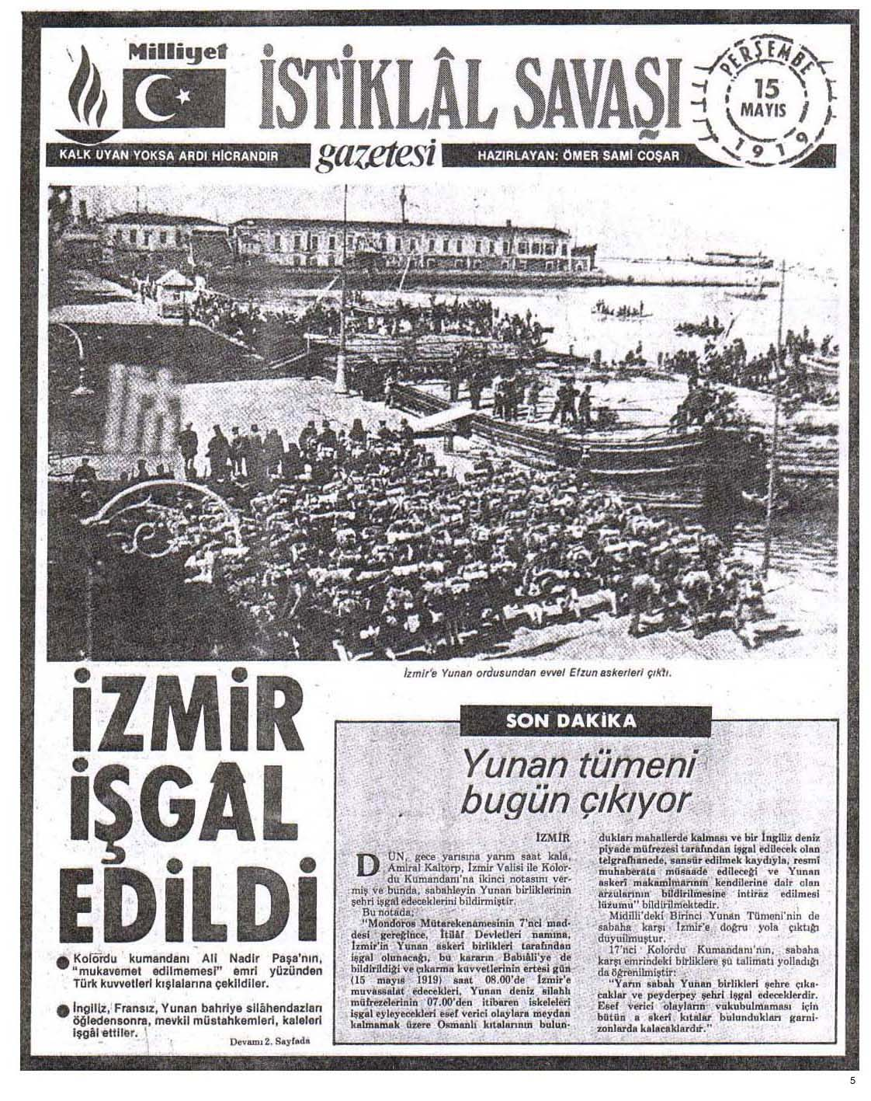
İzmir’in İşgali ve Kuvayi Milliye
İtilaf Devletleri, Paris Barış Konferansı’nda İzmir ve çevresini Yunanlılara vermişlerdi. Yunanlılar, sahte belgelerle Batı Anadolu’da Rum nüfusunun daha fazla olduğunu iddia ettiler.

Slide 4
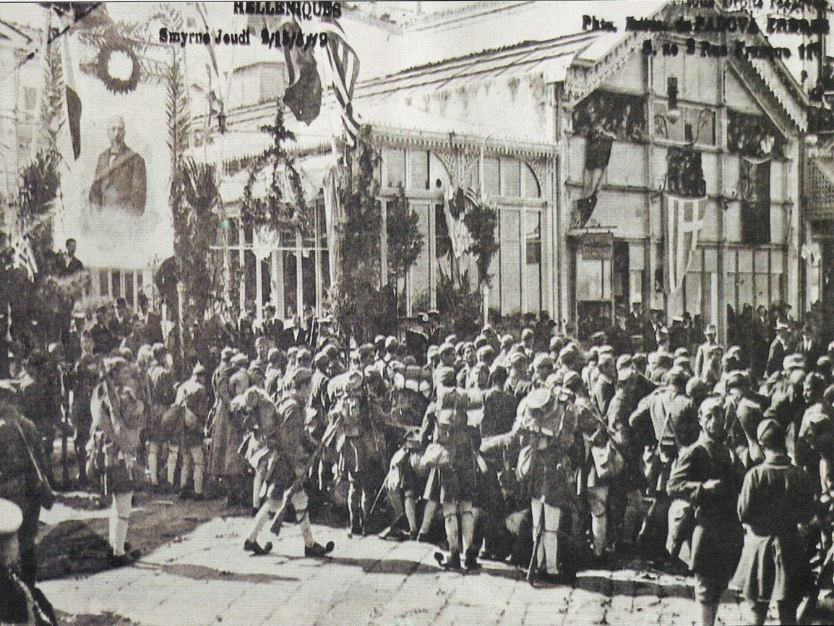
İşgal öncesinde de işgali haklı çıkarmak amacıyla, Türklerin Rumları katlettiği propagandasını yaptılar. Yunanlıların amacı Megalo İdea (Bizans Devleti’nin yeniden kurulması) idi.

Slide 5
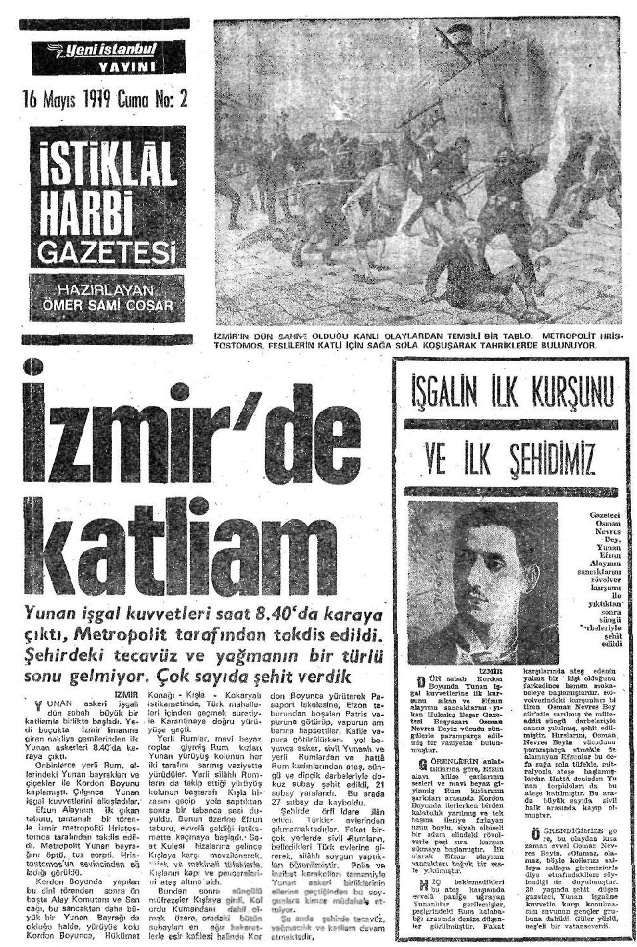
15 Mayıs 1919’da İzmir Yunanlılar tarafından işgal edildi. Hasan Tahsin’ in ilk kurşunu atmasıyla Yunanlılara karşı direniş hareketi başlamış oldu.
İzmir’in işgali azınlıkların özellikle de Yunanlıların daha da cesaretlendirmiş ve taşkınlıklarının artmasına yol açmıştır.

Slide 6
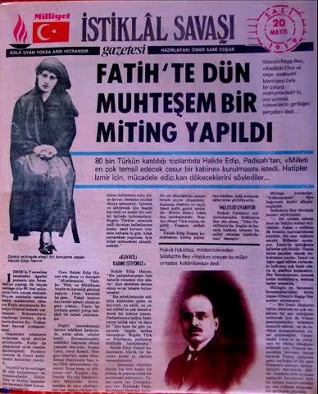
İzmir’in işgali üzerine Türk halkı mitingler düzenleyerek işgali protesto etmiş daha sonra da silahlı mücadeleye girişmiştir. Bunun sonucunda Kuva-i Milliye başlamış ve Ayvalık’ tan başlayarak Soma, Akhisar, Salihli ve Nazilli’ye kadar uzanan Batı cephesi kurulmuştur.

Slide 7
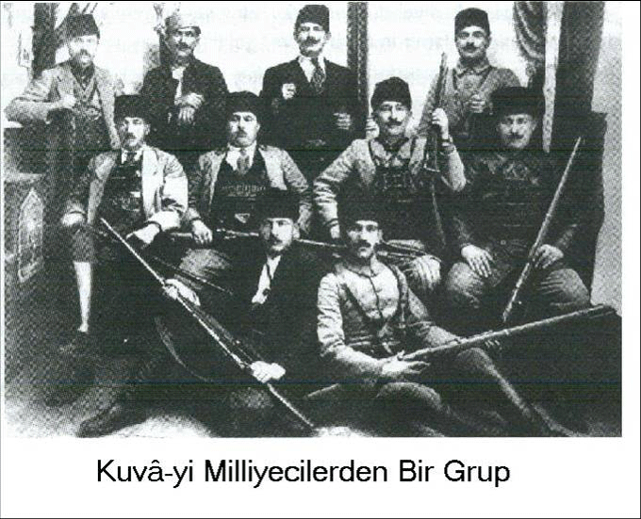
Düşmana karşı direnmenin giderek artması, bazı bölgelerde zafer sayılabilecek başarıların kazanılması ,milli bilincin güçlenmesine yardımcı olmuştur. Balıkesir (26-30 Temmuz 1919) ve Alaşehir (16-25 Ağustos 1919)’de toplanan milli kongrelerle Batı Anadolu’daki Kuva-i Milliye birliklerinin insan ve malzeme bakımından beslenmelerine ve ortak bir cephe oluşturmalarına çalışılmıştır.

Slide 8
Memleketin İç Durumu ve Cemiyetler
1-Milli Varlığa Düşman Cemiyetler
a-Azınlıklar Dışında Kurulan Zararlı Cemiyetler
Sulh ve Selameti Osmaniye Fırkası: Padişaha bağlılığı savunmuş bir cemiyettir.
Teali İslam Cemiyeti: Hilafete dayanan bir cemiyettir. Kurtuluşun saltanat ve hilafetin güçlendirilmesiyle mümkün olabileceğini düşünmüşlerdir.

Slide 9
İngiliz Muhipleri Cemiyeti: Devletin varlığını koruyabilmesi için İngiliz himayesine girmesi gerektiğini savunmuşlardır.
Kürt Teali Cemiyeti: Wilson prensiplerinden yararlanarak Doğu Anadolu’da bir Kürt Devleti kurmayı
planlamışlardır.
Hürriyet ve İtilaf Fırkası: İttihat ve Terakkiye muhalif olarak kurulan parti Mondros Mütarekesi’nden sonra faaliyete geçerek iç isyanlarda etkili olmuştur.

Slide 10
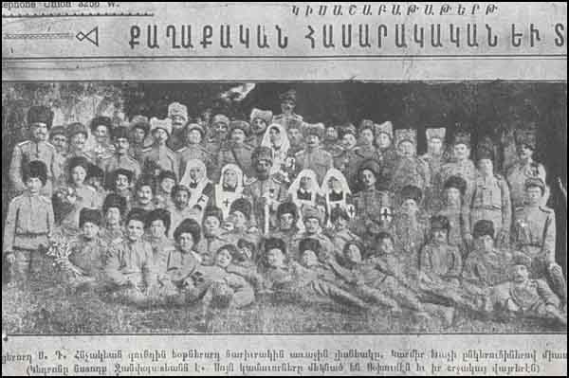
b-Azınlıkların Kurdukları Zararlı Cemiyetler
Mavri Mira Cemiyeti: İstanbul’daki Rum Patrikhanesinin desteğiyle kurulan bir cemiyettir. Amacı; İzmir ve çevresi ile Doğu Trakya’nın Yunanistan’a bağlanmasını sağlamak, Bizans Devleti’ni yeniden kurabilmek.
Etnik-i Eterya Cemiyeti: Rum-Bizans Devleti’ni yeniden kurmak amacıyla faaliyette bulunmuştur.

Slide 11
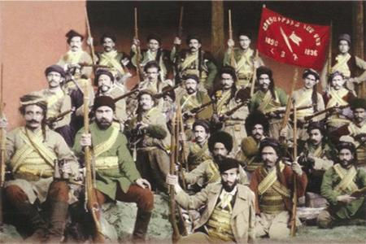
Rum Pontus Cemiyeti: Trabzon Rum İmparatorluğunu yeniden kurmak amacıyla kurulmuştur.
Ermeni Taşnak-Hınçak Cemiyetleri: Wilson ilkelerine dayanarak Doğu Anadolu’da bir Ermeni Devleti kurmak istemişlerdir.
Alyans İsrailit: Yahudi gençleri, Osmanlı yıkılırsa bir Yahudi Devleti kurmayı düşünmüşlerdir.

Slide 12
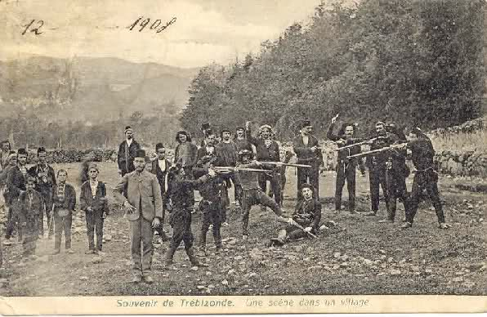
Not:Azınlıklar tarafından kurulan cemiyetler İtilaf Devletleri tarafından da desteklenmiştir. Böylece Anadolu’nun işgal edilmesi kolaylaşmış olacaktı. Azınlıkların faaliyetlerinde kiliselerin bu faaliyetin odak noktası olması dikkat çekicidir. Yunan Kızılhaçı, Göçmenler Komisyonu, İzcilik Teşkilatları da etkili olmuşlardır.

Slide 13
2- Milli Cemiyetler
Trakya Paşaeli Müdafa-i Hukuk Cemiyeti: 2 Aralık 1918’de Edirne’de kurulan bu cemiyetin amacı; Doğu Trakya’nın Yunanlılara geçmesine engel olma gerekirse Batı Trakya’nın da katılımıyla bir devlet kurma.
İzmir Müdafa-i Hukuk-u Osmaniye Cemiyeti: İzmir’in Yunanlılara verilmesini engellemek amacıyla kurulmuştur.

Slide 14
İzmir Redd-i İlhak Cemiyeti: İzmir’in Yunanlılara verilmesini engellemek amacıyla kurulmuştur. Batı cephesinin kurulmasında, Balıkesir ve Alaşehir kongrelerinin toplanmasında etkili olmuştur.
Kilikyalılar Cemiyeti: Adana ve çevresini Fransızlar ve Ermenilere karşı korumak amacıyla kurulmuştur.

Slide 15
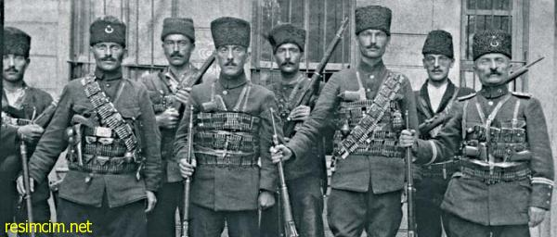
Şark Vilayetleri Müdafa-i Hukuk Cemiyeti: Doğu Anadolu’nun Ermenilere verilmesini engellemek amacıyla kurulmuştur. Erzurum Kongresi’nin toplanmasını sağlamıştır.
Trabzon Muhafaza-i Hukuk-u Milliye Cemiyeti: Pontus Rum Devleti çalışmalarına karşı kurulmuştur.

Slide 16
Milli Kongre Cemiyeti: Milli Talim ve Terbiye cemiyeti üyeleri tarafından kurulmuştur. Amacı, Türkler hakkında dünyada yapılan propagandalara yayın yolu ile karşı koymak ve Türk milletinin haklılığını dünyaya duyurmaktı.

Slide 18
NOT: Cemiyetlerin kuruluşunda hakim duygu Türklük duygusuydu. İlk kurulduklarında amaçları kendi bölgelerini korumaktı. Yayın yoluyla gerektiğinde silahla mücadelede bulunmuşlardır. Anadolu’ya silah, cephane ve insan kazandırma konusunda da etkili oldular.
AKILLI OLAN, BAŞKASININ KUSURUNU GÖREREK, KENDİSİNİNKİNİ DÜZELTİR.
Puplilius Syrus

